Slide 1

CACTI
Otimizando performance da rede corporativa.

Slide 2

Meu nome é Geraldo, sou SysAdmin e um grande entusiasta na virtualização e segurança da informação. Sou apaixonado por Linux, VMware, Plex TV, Windows Server, FreeNAS, Splunk, Arduino, Raspiberry entre outras tecnologias!
Site: www.techpoli.info

Slide 3
Cacti
Cacti é uma solução gráfica para monitoramento e análise de rede, criada para utilizar o MySQL e funcionalidade gráficas para montar gráficos.
O Cacti proporciona uma interface web ágil, criação de gráfico avançado por customização e vários métodos de aquisição de dados.Tudo isso de modo intuitivo e centralizado. Fácil de usar desde redes simples até redes complexas com centenas de dispositivos.

Slide 4
Surgimento
O Cacti surgiu em Setembro de 2001.
Criado por Ian Berry enquanto aprendia PHP e MySQL.
Entre 2004 a 2016 o processo de atualização foi quase que semestral.
2017 mais de 30 atualizações foram lançadas e houve grande aumento de desenvolvedores com o GitHub.

Slide 5
Aplicações
Monitoramento de AP, Routers, Switch's(gerenciavel) e Computadores.
Detecção de erros nas interfaces de rede.
Veio com intuito de de trazer uma melhor facilidade de uso do que RRDtool e mais flexibilidade do que o MRTG.
Planejamento e dimensionamento de redes.
Com a análise dos dados coletados é possível otimizar a rede com base no consumo de link de comunicação e a definição dos melhores horários para execução de atividades específicas.

Slide 6

Vantagens
Cacti é uma solução Open Source. Isso aumenta a quantidade de plugins disponíveis o que acaba aperfeiçoando a utilização dos usuários .
Customização com Scripts.
Licenciamento.

Slide 7
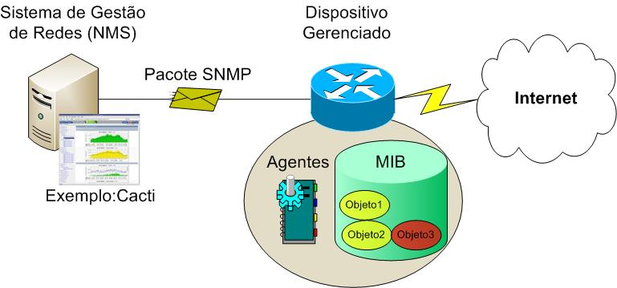
Funcionamento

Slide 8
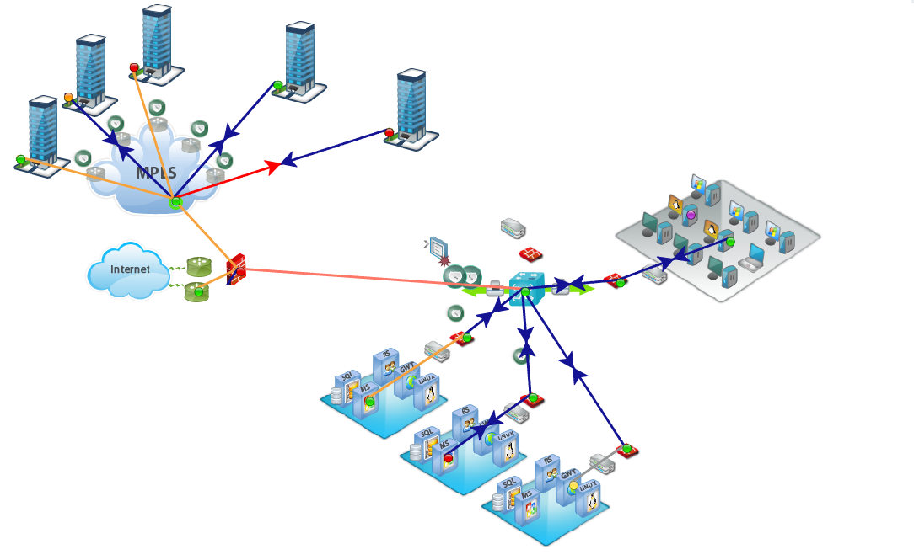
Pilotar sem instrumentos

Slide 9
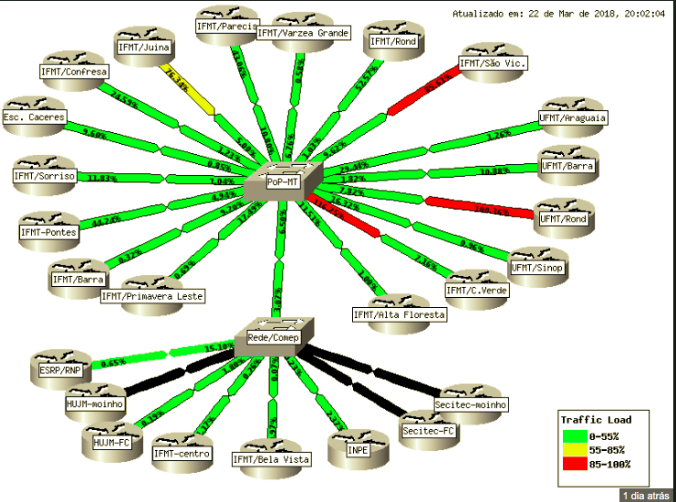
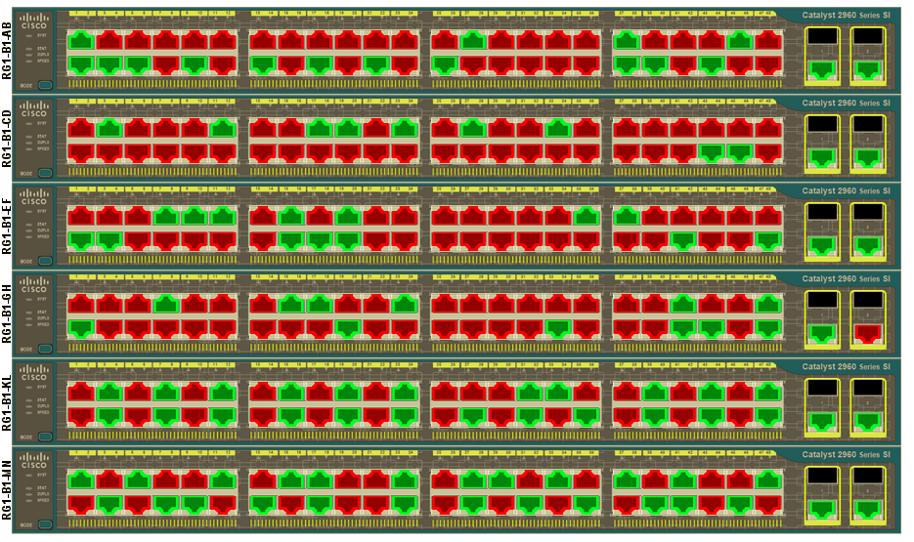
Plugins
GpsMaps,Weathermap,Mirage

Slide 10
Implementação

Slide 11
Planejamento Simplificado
Cadastramento de dispositivos.
Instação SO
Instalação do Cacti
1
2
3
4
5
Requisitos e dependências
Configuração Clientes

Slide 12
Estrutura
Instalar
Instalar
Coletar
Analisar
Requisitos de instalação
RRTool 1.4 ou superior
MySQL 5.x ou superior
PHP 5.1 ou superior
Servidor Web PHP(Apache ou IIS)
SO(Windows ou Linux)
Redhat,Centos,Debian, Gentoo,Fedor,SUSE
Configurando a coleta de log
Habilitar SNMP no cliente
Configurar dispositivo no Cacti
Criar visões de acordo com a necessidade
Analisando graficos
Com periodos determinados faremos analise de performance do dispositivo escolhido

Slide 13
Instalação e Configuração Versão 1.1.36
Todo processo de instalação e configuração da ferramenta vai estar disponível em:
https://techpoli.info/2018/03/30/cacti-na-flisol2018/

Slide 14
Graficos

Slide 15
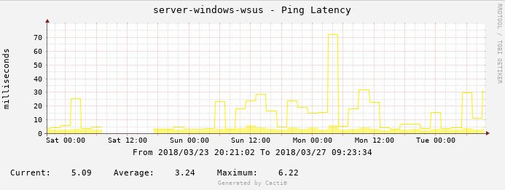
Analisando Logs - Latência

Slide 16
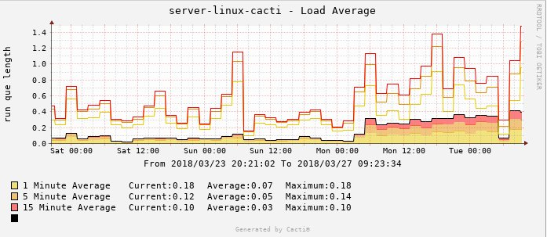
Analisando Logs - Load Average

Slide 17
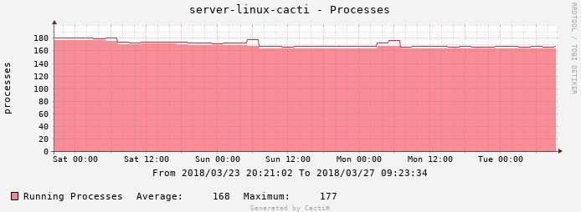
Analisando Logs - Processes

Slide 18
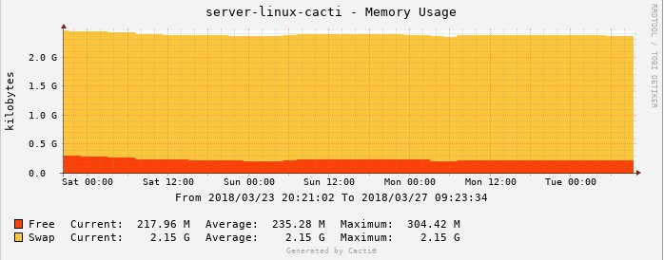
Analisando Logs - Memory

Slide 19
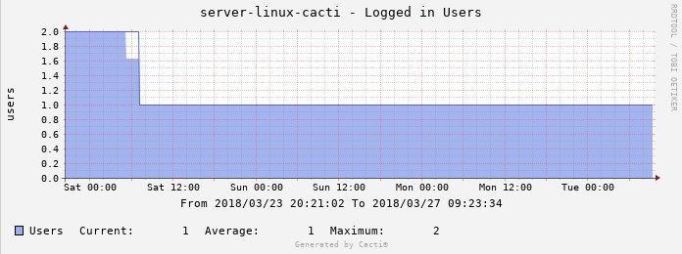
Analisando Logs - Users

Slide 20
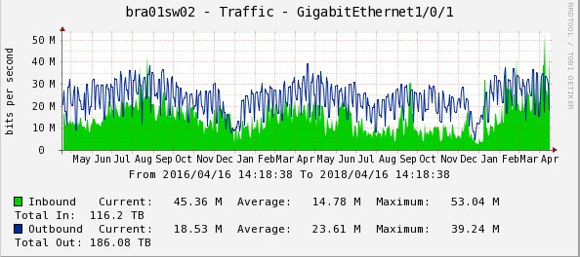
Analisando Logs - Traffic

Slide 21
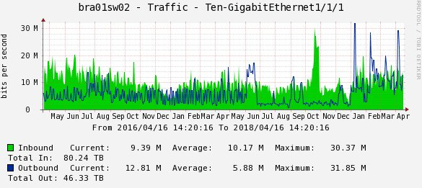
Analisando Logs - Traffic

Slide 22
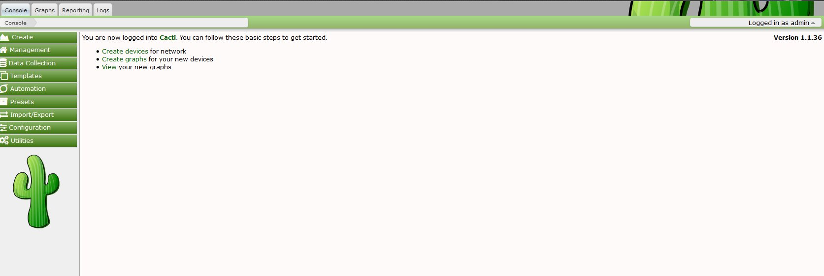
Interface Web

Slide 23
Informações
A utilização do Cacti é interessante para manter um controle bem detalhado do consumo da rede.
Planejamento e dimensionamento de redes de acordo com o consumo real.
Perspectiva de crescimento futuro.

Slide 24
Dúvidas?

